Slide 1
Досліди над головоногими молюсками
Приготував
Учень 8-Б класу
КНВК
Воротинцев Артем

Slide 2
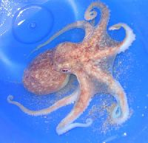
Вчені вивчали реакцію восьминогів на телевізор. Восьминогів розташовували у акваріум перед яким був розташований телевізор. Три відео фрагменти , які їм показували (краб, що рухається по дну , восьминіг, що пливе і пластикова пляшка на хвилях), викликали у створінь бурхливу , але абсолютно різну реакцію.

Slide 3
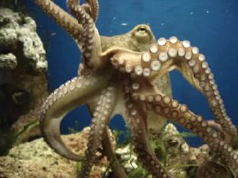
Якщо при вигляді краба більшість молюсків робили однозначні спроби атакувати монітор , то при вигляді побратима восьминоги висловлювали весь спектр емоцій. Деякі намагалися залякати противника , інші змінювали забарвлення тіла або навіть забивалися в інший кут акваріума. Пластикова пляшка викликала тривогу лише у особин , що раніше не бачили такий предмет , однак лише через кілька днів і вони почали її ігнорувати.

Slide 4
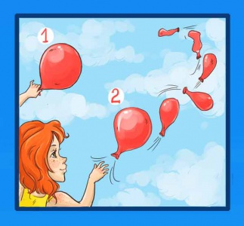
Як плаває восьминіг?Надми повітряну кульку і пальцями затисніть її. Відпусти кульку. Вона полетить від тебе, так як буде здуватися. Отже, тепер ми знаємо . Як і повітряна кулька, здувши, летить у повітрі, так і восьминіг плаває в океані. Він всмоктує воду і видуває її назад через отвір, який знаходиться під його головою. Сила виштовхнутою води рухає восьминога вперед.

